Slide 1
«Формування позитивної мотивації на уроках математики засобами інноваційних форм і методів навчання».

Slide 2
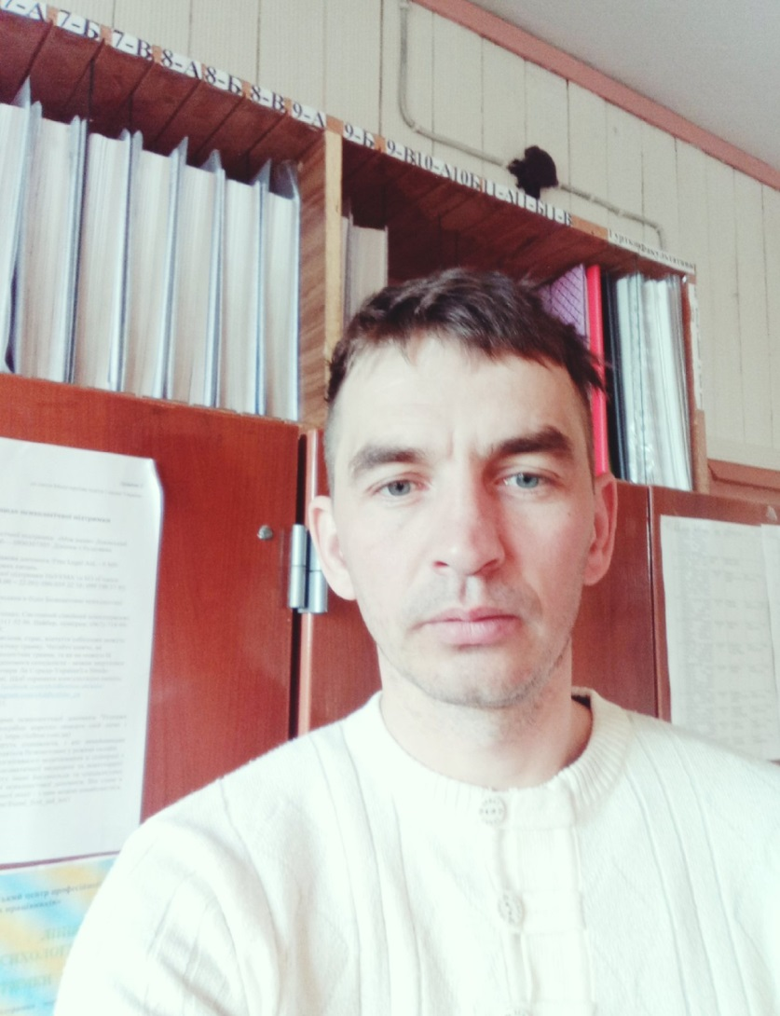
Трохимчук Роман Сергійович
Кваліфікаційна категорія «спеціаліст першої категорії».
У ліцеї працює з 2009 року.
Стаж роботи: 10 років.

Slide 3
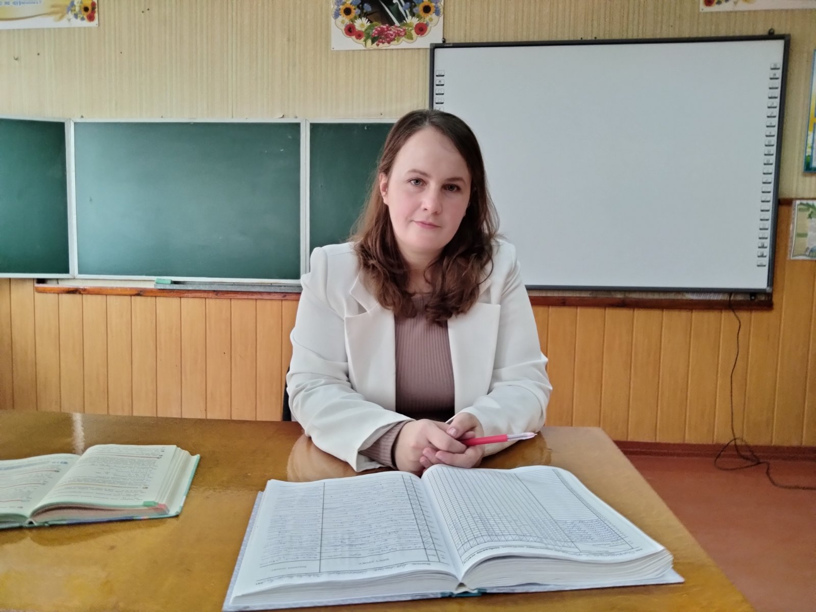
Нестерчук Ірина Іванівна
Кваліфікаційна категорія «спеціаліст».
Працює у навчальному закладі з 2014 року.
Стаж роботи 8 років.

Slide 4
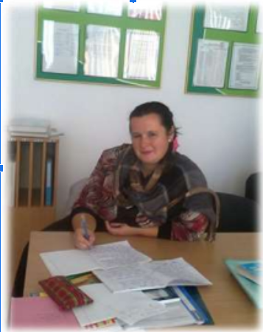
Ничипорчук Ірина Анатоліївна
Кваліфікаційна категорія «спеціаліст першої категорії».
В навчальному закладі працює з 2013 року.
Стаж роботи 11 років.

Slide 5
Національна доктрина ставить перед учителем завдання створити дитині умови для її максимального самовизначення і саморозвитку

Slide 6
Всупереч народному прислів’ю „Можна привести коня до води, але не можна змусити його напитися”, учитель повинен не тільки привести учня до джерела знань, а й організувати роботу так, щоб учень захотів сам узяти ці знання.

Slide 7
Шановні колеги!
Підраховано, що за час своєї професійної діяльності учитель дає ( в середньому ) більше 25 тисяч уроків. Ці уроки повинні бути добре підготовлені, повинні сприяти розвитку учнів, виховувати потребу і здатність до навчання упродовж всього життя.
Крім того, кожен урок повинен в той же час приносити успіх учителю, доставляти йому почуття радості, задоволення своєю професією.
Для вчителя кожен урок - це важка робота, яка потребує 45 хвилин концентрації уваги і великого напруження.
Тому ми вам всім зичимо здоров’я, терпіння, здатності до постійного вдосконалення, професійного зростання.

Slide 8
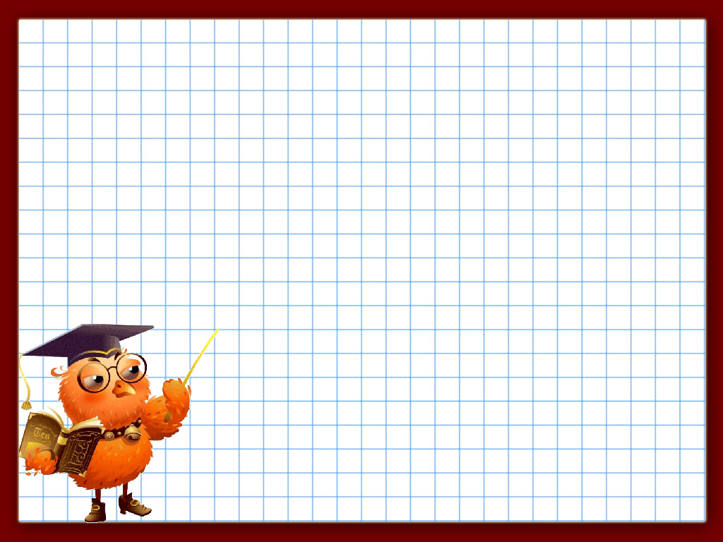
Математику вже за те любити варто, що вона розум до ладу приводить.

